Slide 1

第三章 微分方程和差分方程模型
3.1 微分方程模型
3.2 差分方程模型
3.3 观众厅地面设计
3.4 碳定年代法
3.5 范. 梅格伦伪造名画案

Slide 2
在研究实际问题时, 我们常常不能直接得出变量之间的关系,但却能容易得出包含变量导数在内的关系式,这就是微分方程.
在现实社会中,又有许多变量是离散变化的,如人口数、生产周期与商品价格等, 而且离散的运算具有可操作性, 差分正是联系连续与离散变量的一座桥梁.
不管是微分方程还是差分方程模型，有时无法得到其解析解(必要时,可以利用计算机求其数值解),既使得到其解析解,尚有未知参数需要估计(这是可利用第二章参数估计方法).
而在实际问题中,讨论问题的解的变化趋势很重要，因此，以下只对其平衡点的稳定性加以讨论.

Slide 3
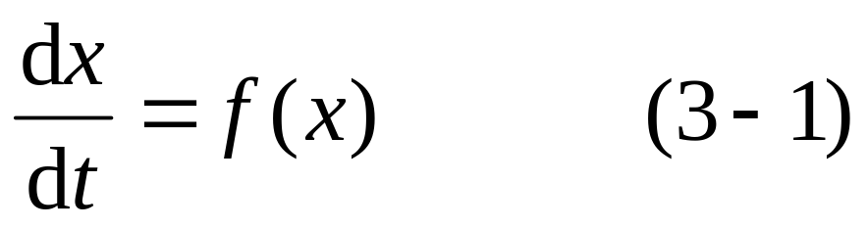
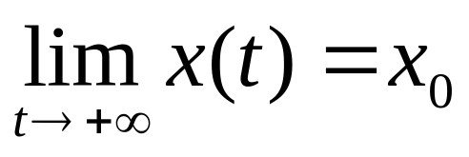
3.1 微分方程模型
设
称代数方程 f (x)=0 的实根x = x₀为方程(3-1)的平衡点(或奇点). 它也是方程(3-1)的解.
如果
则称平衡点x₀是稳定的.

Slide 4
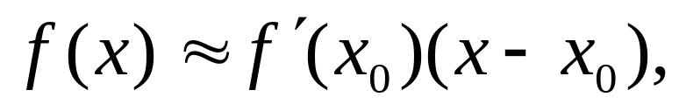
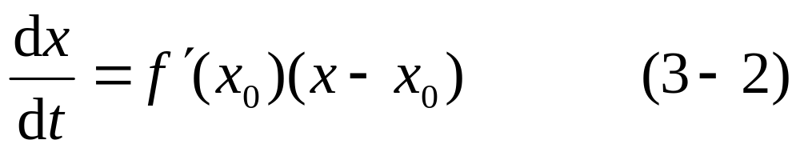
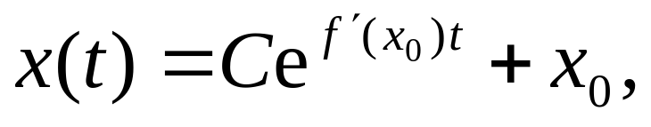
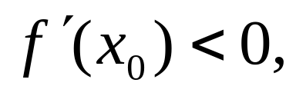
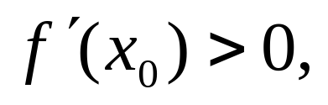
稳定性判别方法
由于
在讨论方程(3-1)的
稳定性时，可用
来代替.
易知 x₀也是方程(3-2)的平衡点. (3-2)的通解为
这个结论对于(4-1)也是成立的.
关于x₀是否稳定有以下结论：
① 若
则x₀是稳定的；
② 若
则x₀是不稳定的.

Slide 5
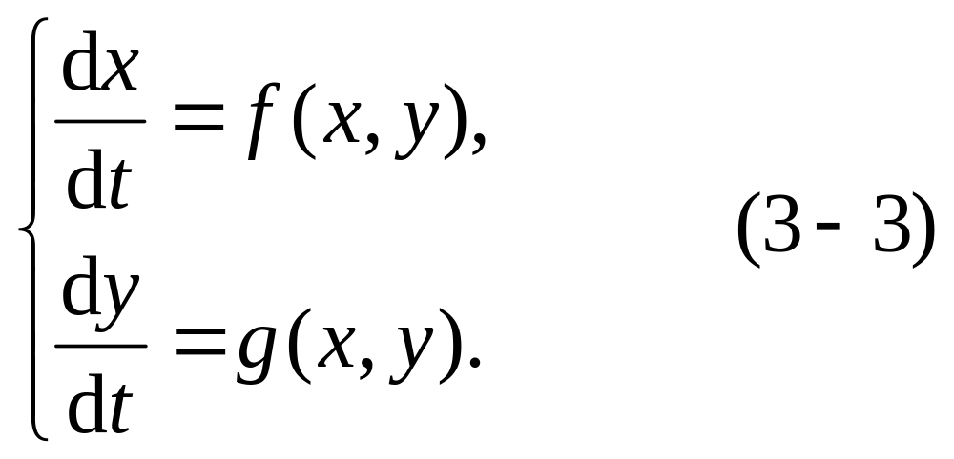
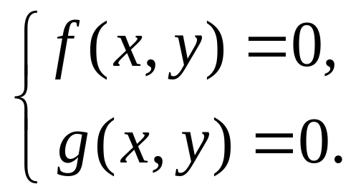
关于常微分方程组的平衡点及其稳定性, 设
代数方程组
的实根x = x₀, y = y₀称为方程(3-3)的平衡点, 记作P₀ (x₀, y₀). 它也是方程(3-3)的解.

Slide 6
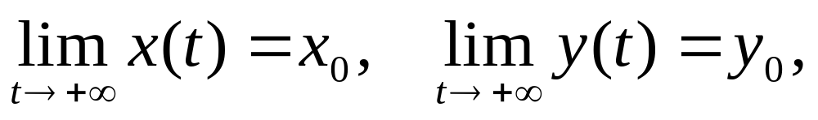
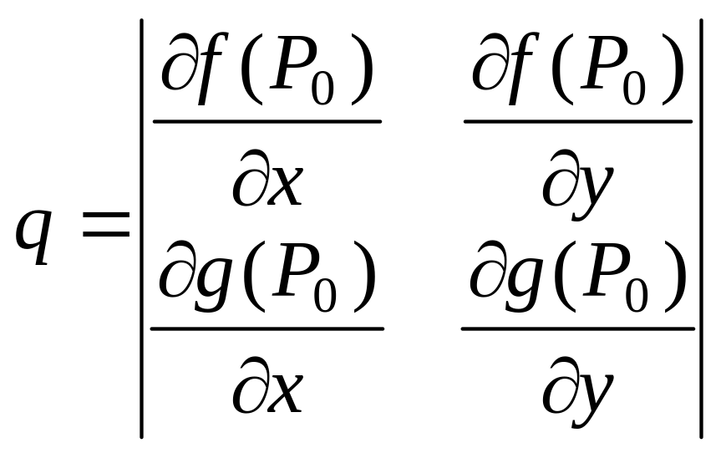
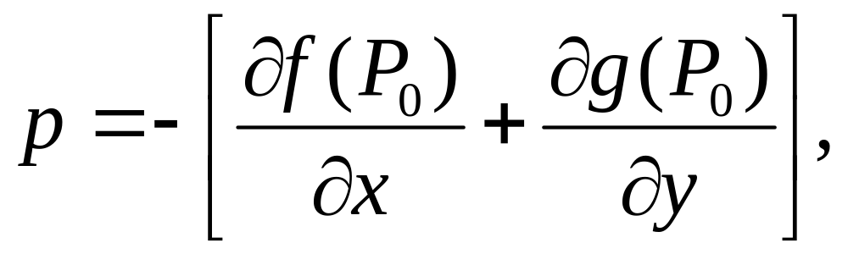
如果
则称平衡点P₀是稳定的.
下面给出判别平衡点P₀是否稳定的判别准则. 设
则当p＞0且q＞0时, 平衡点P₀是稳定的；当p＜0或q＜0时, 平衡点P₀是不稳定的.

Slide 7
3.2 差分方程模型
对于k阶差分方程
F( n; x_{n}, x_{n+1}, … , x_{n+k} ) = 0 (3-6)
若有x_{n} = x (n), 满足
F(n; x(n), x(n + 1) , … , x(n + k )) = 0,
则称x_{n} = x (n)是差分方程(3-6)的解, 包含个任意常数的解称为(3-6)的通解, x₀, x₁, … , x_{k-1}为已知时称为(3-6)的初始条件,通解中的任意常数都由初始条件确定后的解称为(3-6)的特解.
若x₀, x₁, … , x_{k1}已知, 则形如
x_{n+k} = g(n; x_{n}, x_{n+1}, … , x_{n+k-1} )
的差分方程的解可以在计算机上实现.

Slide 8
若有常数a是差分方程(3-6)的解, 即
F (n; a, a, … , a ) = 0,
则称 a是差分方程(3-6)的平衡点.
又对差分方程(3-6)的任意由初始条件确定的解 x_{n}= x(n)都有
x_{n}→a (n→∞),
则称这个平衡点a是稳定的.
一阶常系数线性差分方程
x_{n+1} + ax_{n}= b,
(其中a, b为常数, 且a ≠-1, 0)的通解为
x_{n}=C(- a) ^{n} + b/(a + 1)
易知b/(a+1)是其平衡点, 由上式知, 当且仅当|a|＜1时, b/(a +1)是稳定的平衡点.

Slide 9
二阶常系数线性差分方程
x_{n+2} + ax_{n+1} + bx_{n} = r,
其中a, b, r为常数.
当r = 0时, 它有一特解
x* = 0；
当r ≠ 0, 且a + b + 1≠ 0时, 它有一特解
x*=r/( a + b +1).
不管是哪种情形, x*是其平衡点. 设其特征方程
λ² + aλ + b = 0
的两个根分别为 λ=λ₁, λ=λ₂.

Slide 10
则
① 当λ₁, λ₂是两个不同实根时,二阶常系数线性差分方程的通解为
x_{n}= x*+ C₁(λ₁)^{n} + C₂(λ₂)^{n} ;
② 当λ_{1, 2}=λ是两个相同实根时,二阶常系数线性差分方程的通解为
x_{n}= x* + (C₁ + C₂ n)λ^{n};
③ 当λ_{1, 2}= ρ (cosθ + i sinθ ) 是一对共轭复根时,二阶常系数线性差分方程的通解为
x_{n} = x*+ ρ ^{n} (C₁cosnθ + C₂sinnθ ).
易知,当且仅当特征方程的任一特征根 |λ_{i} |＜1时, 平衡点x*是稳定的.

Slide 11
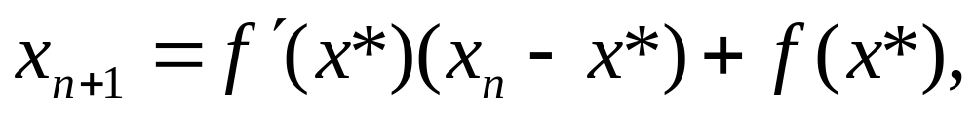
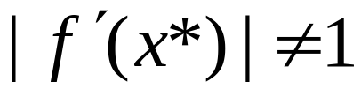
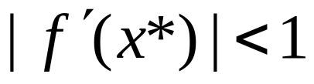
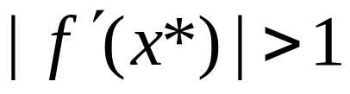
对于一阶非线性差分方程
x_{n+1} = f (x_{n} )
其平衡点x*由代数方程
x = f (x)
解出.
为分析平衡点x*的稳定性, 将上述差分方程近似为一阶常系数线性差分方程
当
时,上述近似线性差分方程与原
非线性差分方程的稳定性相同. 因此
当
时, x*是稳定的；
当
时, x*是不稳定的.

Slide 12
3.3 观众厅地面设计
1 问题的提出
在影视厅或报告厅，经常会为前边观众遮挡住自己的视线而苦恼。显然，场内的观众都在朝台上看，如果场内地面不做成前低后高的坡度模式，那么前边观众必然会遮挡后面观众的视线。试建立数学模型设计良好的报告厅地面坡度曲线。

Slide 13

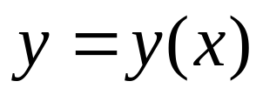
建立坐标系
y
o—处在台上的设计视点
a—第一排观众与设计视点的水平距离
b—第一排观众的眼睛到x轴的垂 直距离
d—相邻两排的排距
b
—视线升高标准
o
x
x—表示任一排与设计视点的水平距离
a
d
d
问题
求任一排x与设计视点o的竖直距离函数
使此曲线满足视线的无遮挡要求。

Slide 14
2 问题的假设
观众厅地面的纵剖面图一致，只需求中轴线上地面的起伏曲线即可。
同一排的座位在同一等高线上。
每个坐在座位上的观众的眼睛与地面的距离相等。
每个坐在座位上的观众的头与地面的距离也相等。
所求曲线只要使观众的视线从紧邻的前一个座位的人的头顶擦过即可。

Slide 15
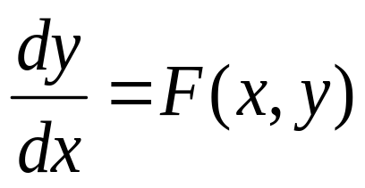
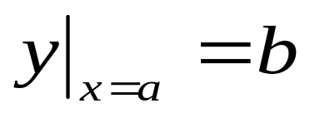
3 建模
设眼睛升起曲线应满足微分方程
初始条件
1）从第一排起，观众眼睛与o点的连线的斜率随排数的增加而增加，而眼睛升起曲线显然与这些直线皆相交，故此升起曲线是凹的。
y
b
o
x
a
d
d

Slide 16
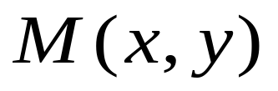
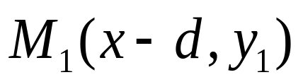
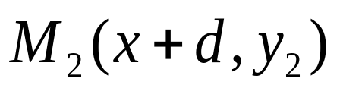
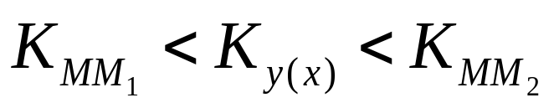
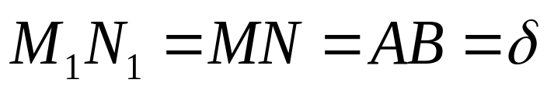
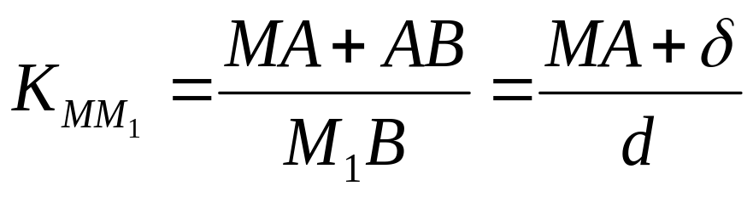
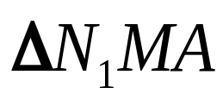

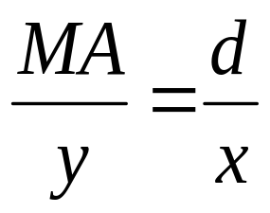
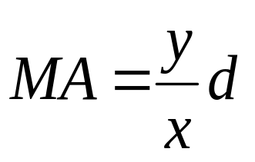
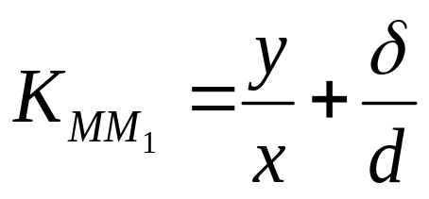
2）选择某排
和相邻排
y
M₂
N
D
M
N₁
A
M₁
B
x
相似于
o
x-d
C(x,0)
C₂(x+d,0)

Slide 17
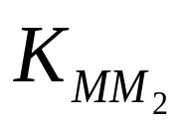
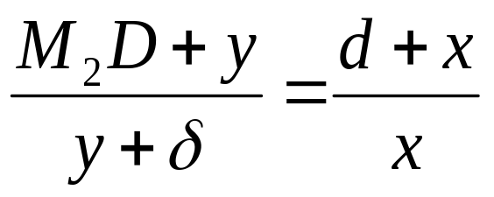

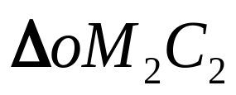
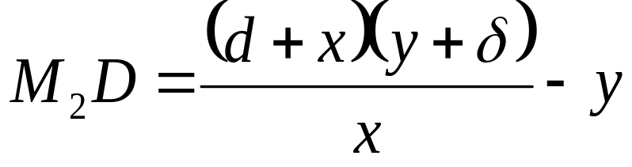
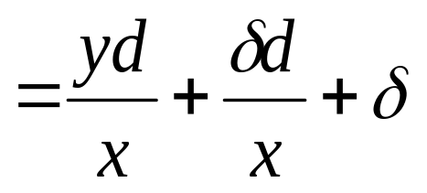
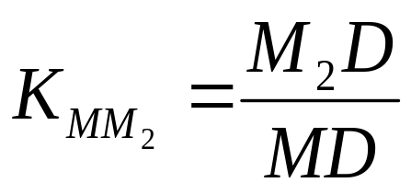
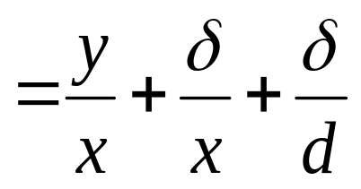
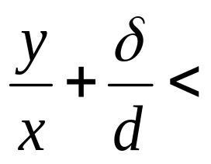
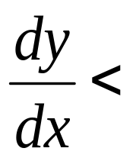
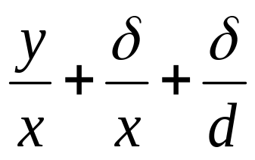
再计算
相似于

Slide 18
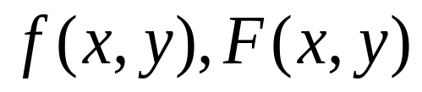
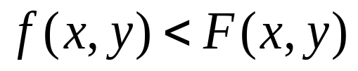
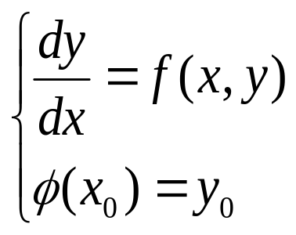
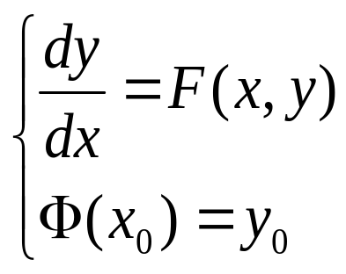

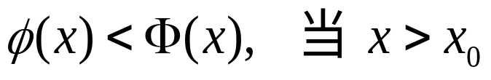
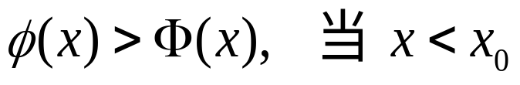
4 模型求解
微分不等式（比较定理）
设函数
定义在某个区域上，且满足
1）在D上满足存在唯一性定理的条件；
2）在D上有不等式
则初值问题
与
的解
在它们共同存在区间上满足

Slide 19
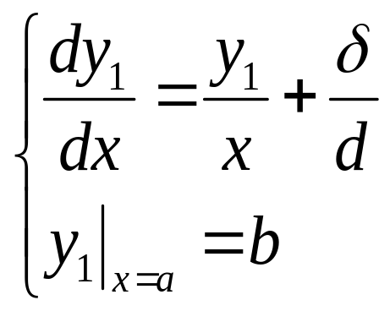
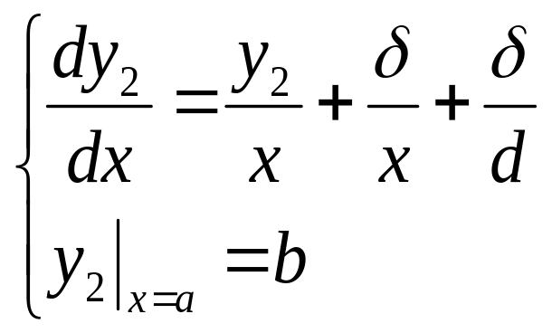
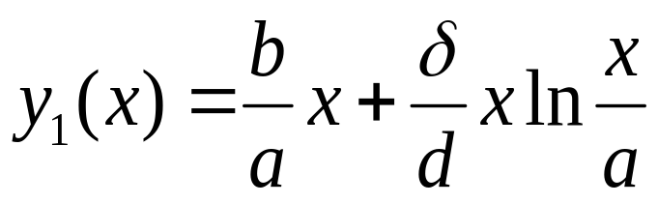
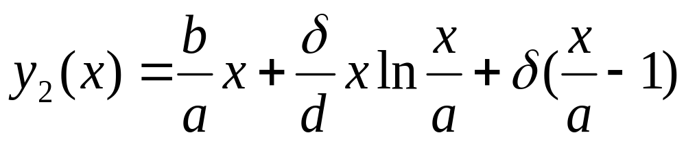
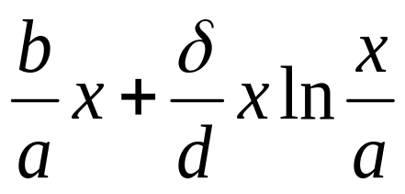



Slide 20


所求曲线的近似曲线方程（折衷法）
折衷法

Slide 21
y
5 总结与讨论
方法
利用微分不等式建模；
有时只需求近似解。
b
模型讨论
1）视点移动时升起曲线如何求得？
o
x
a
d
d
2）怎样减少地面的坡度？调整参数、相邻排错位。
3）衡量经济的指标？
座位尽量多、升起曲线占据的空间尽量少等。

Slide 22
3.4 碳定年代法
考古、地质学等方面的专家常用14C测定法（通常称碳定年代法）来估计文物或化石的年代。

Slide 23
14C的蜕变规律
14C是一种由宇宙射线不断轰击大气层，使大气层产生中子，中子与氮气作用生成的具有放射性的物质。这种放射性碳可氧化成二氧化碳，二氧化碳被植物所吸收，而植物又作为动物的食物，于是放射性碳被带到各种动植物体内。
14C是放射性的，无论在空气中还是在生物体内他都在不断蜕变，这种蜕变规律我们可以求出来。通常假定其蜕变速度与该时刻的存余量成正比。

Slide 24


设在时刻t（年），生物体中14C的存量为x(t),生物体的死亡时间记为t₀=0,此时14C含量为x₀,由假设，初值问题
（1.1）的解为
（1.2）
其中，为常数，k前面的符号表示14C的存量是递减的。（1.2）式表明14C是按指数递减的，而常数k可由半衰期确定，

Slide 25



若14C的半衰期为T,则有
(1.3)
将（1.3）代入（1.2）得
即有 （1.4）

Slide 26
碳定年代法的根据
活着的生物通过新陈代谢不断摄取14C,因而他们体内的14C与空气中的14C含量相同，而生物死亡之后，停止摄取14C，因而尸体内的14C由于不断蜕变而不断减少。碳定年代法就是根据生物体死亡之后体内14C蜕变减少量的变化情况来判断生物的死亡时间的。

Slide 27



碳定年代法的计算
由（1.4）解得
(1.5)
由于x(0),x(t)不便于测量，我们可把(1.5)作如下修改.
对(1.2)式两边求导数，得
(1.6)
而 (1.7)

Slide 28




(1.6)和(1.7)两式相除，得 将上式代入(1.5)，得
(1.8)
这样由(1.8)可知，只要知道生物体在死亡时体内14C的蜕变速度 和现在时刻t的蜕变速度 ,就可以求得生物体的死亡时间了，在实际计算上，都假定现代生物体中14C的蜕变速度与生物体死亡时代生物体中14C的蜕变速度相同。

Slide 29



马王堆一号墓年代的确定
马王堆一号墓于1972年8月出土，其时测得出土的木炭标本的14C平均原子蜕变数为29.78/s,而新砍伐木头烧成的木炭中14C 平均原子蜕变数为38.37/s,又知14C的半衰期为5568年，这样，我们可以把 , ， T=5568 年代入(1.8)，得
这样就估算出马王堆一号墓大约是在2000多年前。

Slide 30
两个注记
（1）马王堆中的古代科技之谜
素纱蝉衣：两件轻薄的衣服，丝绸，极轻且两千年不腐，南京云锦研究所接受国家科技攻关，用了二十年时间，于1990年成功研制出类似素纱蝉衣的复制品，但该复制品比汉代的还重50克，已不可能再轻了。
女尸千年不腐：病理知识：女尸解剖显示患有非常严重的冠心病；肺部有肺结核的钙化，肺部钙化是肺结核痊愈后的表现。2000年后的今天，要想控制肺结核，除自身的

Slide 31
抵抗力要强外，还要有好的营养，要想痊愈是很困难的。两处胆结石，其一在胆总管，有蚕豆大，胆道被堵得水泄不通。三种寄生虫，其中竟有血吸虫，其症状应为腹胀如鼓，骨瘦如柴，但该女子皮下脂肪异常丰满，显然血吸虫被有效的控制住了。该西汉贵妇生前病魔缠身，但从其遗体上未发现长期卧床养病的迹象。一个同时患有这么多疾病的人，能够长期稳定控制病情，在今天也是一个奇迹，说明汉代医术已达到了相当高的水平。。。。。。。。。。

Slide 32
（2）碳定年代法的不足
现在，14C年代测定法已受到怀疑，在2500----10000年前这段时间中与其他断代法的结果有差异。1966年，耶鲁实验室的Minze Stuiver 和加利福尼亚大学圣地亚哥分校的Hans E.Suess在一份报告中指出了这一时期使14C年代测定产生误差的根本原因。在那个年代，宇宙射线的放射强度减弱了，偏差的峰值发生在大约6000年以前。

Slide 33
这两位研究人员的结论出自对Brist/econe松树所作的14C年代测定的结果，因为这种松树同时还提供了精确的年轮断代。他们提出了一个很成功的误差公式，用来校正根据14C断代定出的2300----6000年前这期间的年代：
真正的年代=14C年×1.4—900。

Slide 34
3.4 范. 梅格伦伪造名画案
第二次世界大战比利时解放后，荷兰保安机关开始搜捕纳粹分子的合作者，发现一名三流画家H.A.Vanmeegren曾将17世纪荷兰著名画家Jan.Vermeer的一批名贵油画盗卖给德寇，于1945年5月29日通敌罪逮捕了此人。
Vanmeegren被捕后宣称他从未出卖过荷兰的利益，所有的油画都是自己伪造的，为了证实这一切，在狱中开始伪造Vermeer的画《耶稣在学者中间》。当他的工作快完成时，又获悉他可能以伪造罪被判刑，于是拒绝将画老化，以免留下罪证。

Slide 35
为了审理这一案件，法庭组织了一个由化学家、物理学家、艺术史学家等参加的国际专门小组，采用了当时最先进的科学方法，动用了X-光线透视等，对颜料成份进行分析，终于在几幅画中发现了现代物质诸如现代颜料钴蓝的痕迹。
这样，伪造罪成立， Vanmeegren被判一年徒刑。1947年11月30日他在狱中心脏病发作而死去。
但是，许多人还是不相信其余的名画是伪造的，因为， Vanmeegren在狱中作的画实在是质量太差，所找理由都不能使怀疑者满意。直到20年后，1967年，卡内基梅隆大学的科学家们用微分方程模型解决了这一问题。

Slide 36







原理
著名物理学家卢瑟夫（Rutherford）指出：
物质的放射性正比于现存物质的原子数。
设 时刻的原子数为 ，则有
为物质的衰变常数。
初始条件

Slide 37







半衰期
碳-14
镭-226
铀-238
铅-210
能测出或算出，只要知道 就可算出
断代。
这正是问题的难处，下面是间接确定 的方法。

Slide 38
油画中的放射性物质
白铅（铅的氧化物）是油画中的颜料之一，应用已有2000余年，白铅中含有少量的铅(Pb210)和更少量的镭(Ra226)。白铅是由铅金属产生的，而铅金属是经过熔炼从铅矿中提取来出的。当白铅从处于放射性平衡状态的矿中提取出来时， Pb210的绝大多数来源被切断，因而要迅速蜕变，直到Pb210与少量的镭再度处于放射平衡，这时Pb210的蜕变正好等于镭蜕变所补足的为止。

Slide 39

铀238
镭226
（无放射性）
铅206
钋210
铅210
（放射性）

Slide 40

假设
（1）镭的半衰期为1600年，我们只对17 世纪的油画感兴趣，时经300多年，白铅中镭至少还有原量的90%以上，所以每克白铅中每分钟镭的衰变数可视为常数，用 表示。
（2）钋的半衰期为138天容易测定，铅210的半衰期为22年，对要鉴别的300多年的颜料来说，每克白铅中每分钟钋的衰变数与铅210的衰变数可视为相等。

Slide 41




建模
设 时刻每克白铅中含铅210的数量为 ，
为制造时刻 每克白铅中含铅210的数量。
为铅210的衰变常数。则油画中铅210含量

Slide 42




求解
均可测出。
可算出白铅中铅的衰变率 ，再于当时的矿物比较，以鉴别真伪。
矿石中铀的最大含量可能 2~3%，若白铅中铅210每分钟衰变超过3 万个原子，则矿石中含铀量超过 4%。

Slide 43
测定结果与分析
画名 | 钋210衰变原子数 | 镭226衰变原子数
Emmaus的信徒们 | 8.5 | 0.82
洗足 | 12.6 | 0.26
读乐谱的妇人 | 10.3 | 0.3
弹曼陀林的妇人 | 8.2 | 0.17
做花边的人 | 1.5 | 1.4
欢笑的女孩 | 5.2 | 6.0

Slide 44







若第一幅画是真品，
铅210每分钟每克衰变不合理，为赝品。

Slide 45
同理可检验第2，3，4幅画亦为赝品，
而后两幅画为真品。

